Slide 1

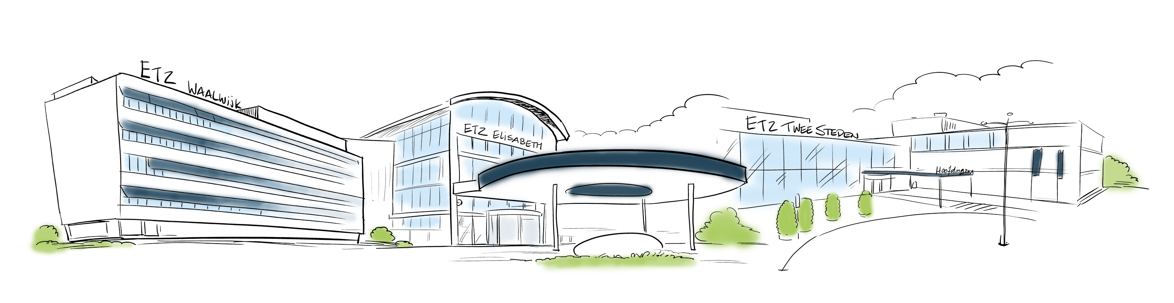
S.A.B. diagnose
Patiënten ochtend SUBARACHNOIDALE BLOEDING
Jamie Manuputty - neuroloog

Slide 2
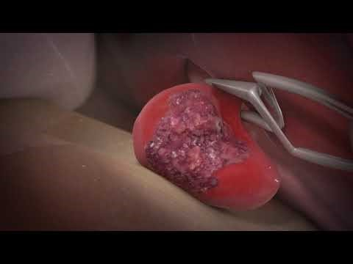
Filmpje UMCU-patiëntenplatform

Slide 3
Wat is een SAB
Bloeding in de subarachnoidale ruimte
Ongeveer 1500x per jaar in Nederland

Slide 4
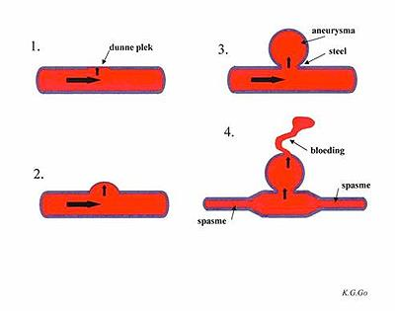
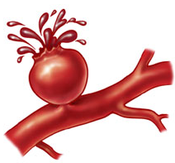
Waardoor ?
Meest voorkomende oorzaak : aneurysma

Slide 5


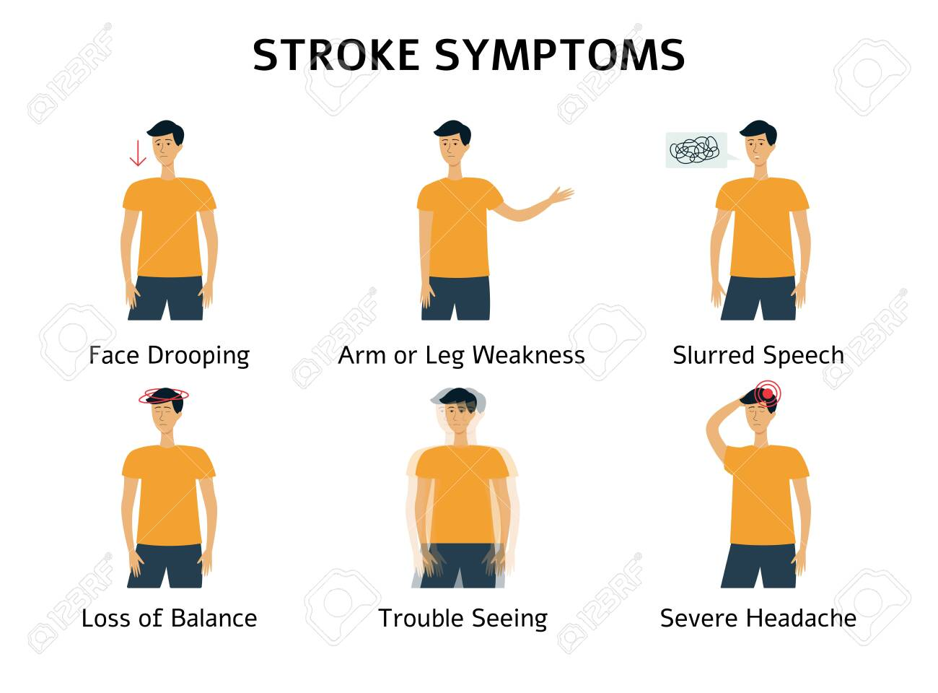
Klachten en verschijnselen
~1 op 10 alleen hoofdpijn klacht
~ 1 op de 2 bewustzijnsverlies
Verwardheid, uitval, nekstijfheid

Slide 6

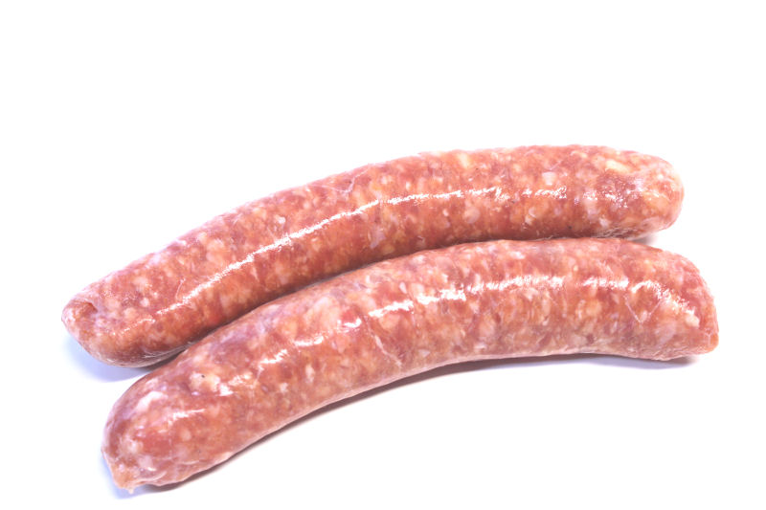
Hoofdpijn bij SAB
DONDERSLAG
(acuut begin)
“WORST” EVER
(ergste ooit)

Slide 7

Uitkomst
1 van de 3
1 van de 3
1 van de 3

Slide 8
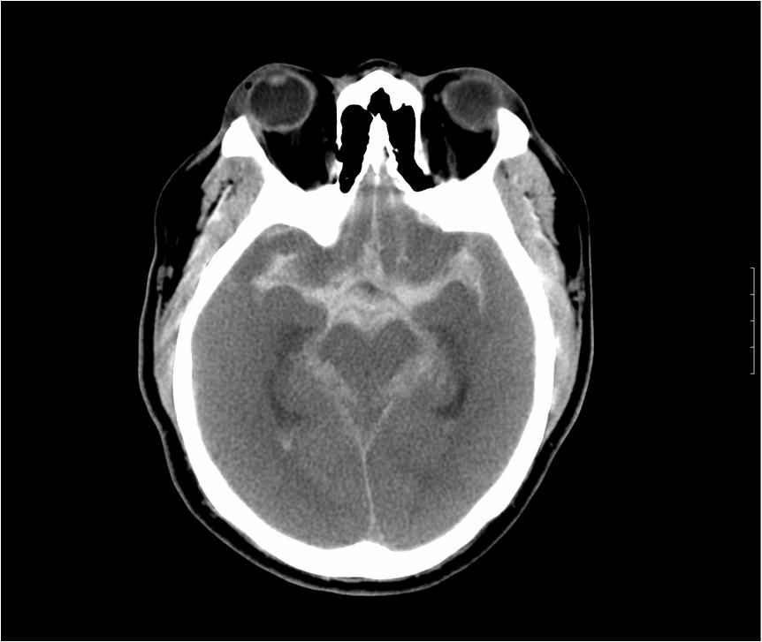
Vroege beoordeling
CT hersenen binnen 6 uur

Slide 9
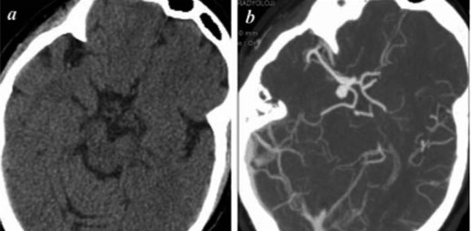
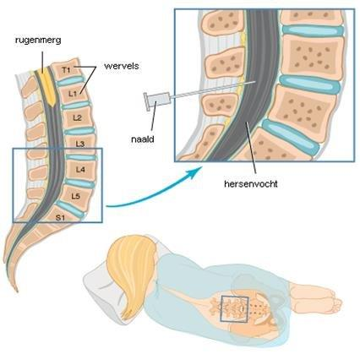
Na 6 uur
Bloed niet
altijd zichtbaar
Ruggenprik

Slide 10
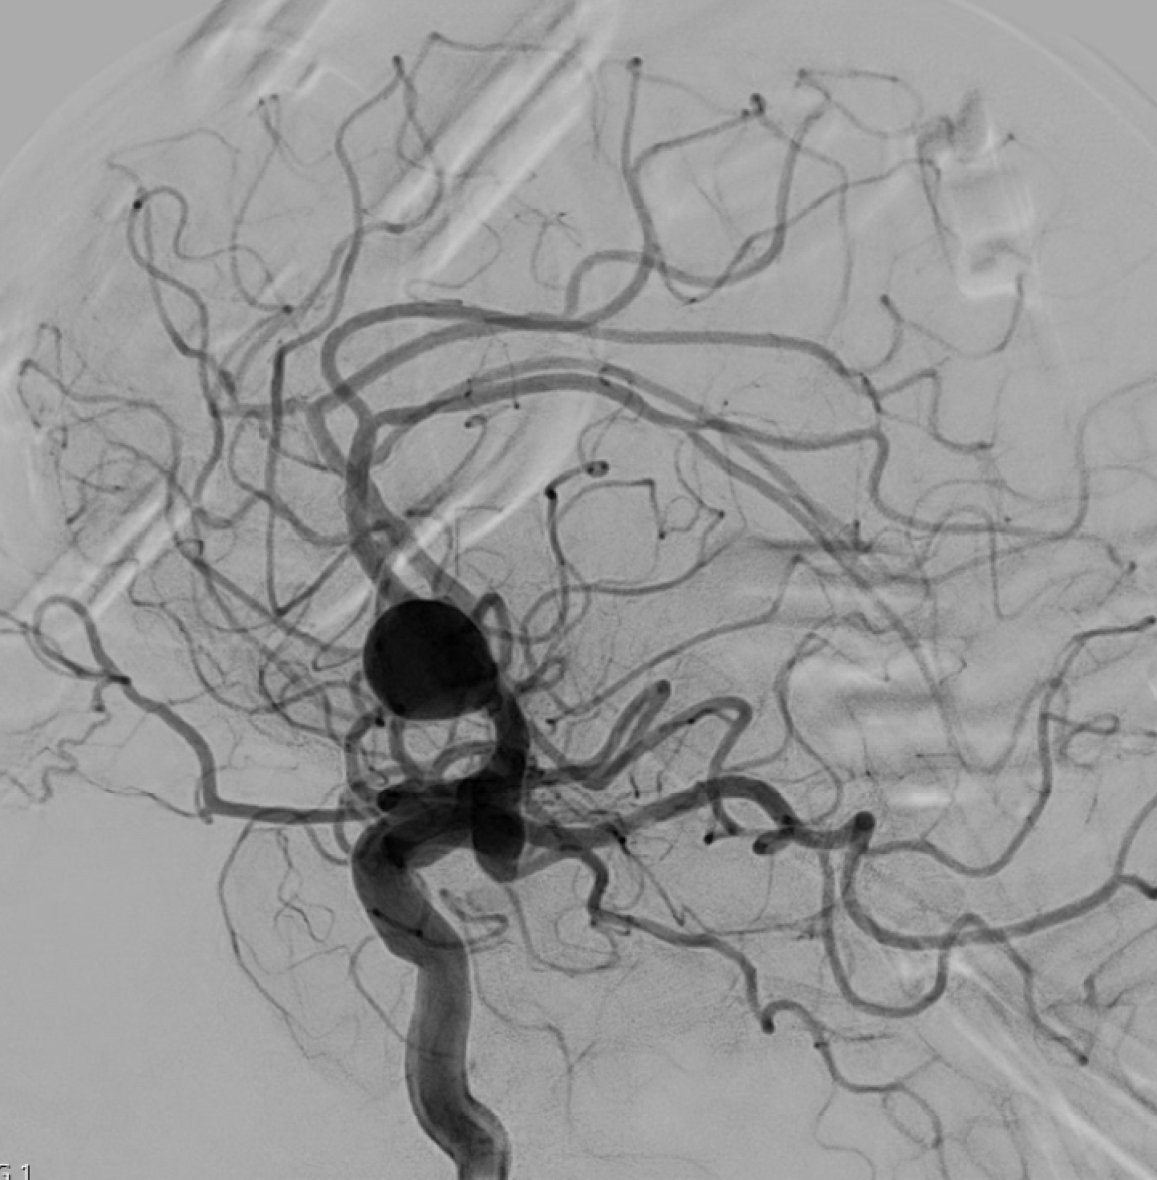
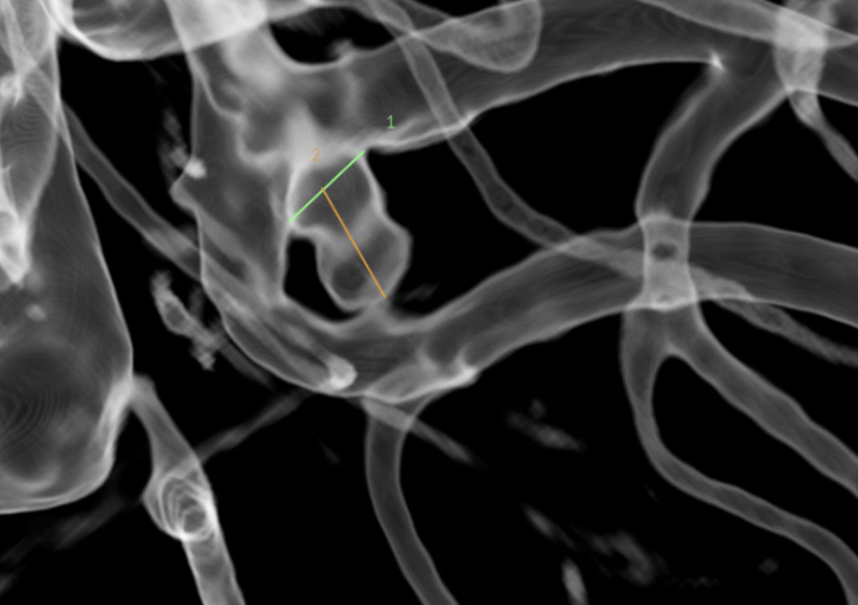
Verdere onderzoeken

Slide 11
Na vaststellen SAB
Opname intensive care
Complicaties
Hydrocephalus
Spasmen
Re-bleed
Behandeling
Aneurysma
Vochthuishouding
Revalidatie

